Slide 1
Project TouchGrass - Език за програмиране и технологии
изготвил: Никола Гочев (2201321078)

Slide 2
Екип
Developer 1 - Никола Гочев
Developer 2 - Васил Чушев
QA - Стоил Плачков
Project Manager - Момчил Симеонов
Project Owner - Васил Николов

Slide 3

Език за програмиране
Java - обектно-ориентиран, широко използван програмен език, който е известен със своята стабилност, сигурност и преносимост. Разполага с богата стандартна библиотека и силна общност, което улеснява разработката на по-сложни системи

Slide 4
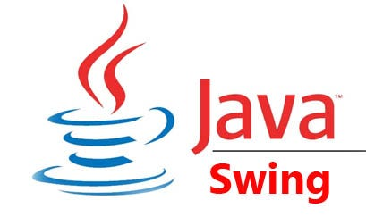
Технологии
Swing - библиотека за създаване на графичен потребителски интерфейс (GUI) за Java приложения. Предоставя готови компоненти като бутони, таблици, форми и прозорци.

